Slide 1

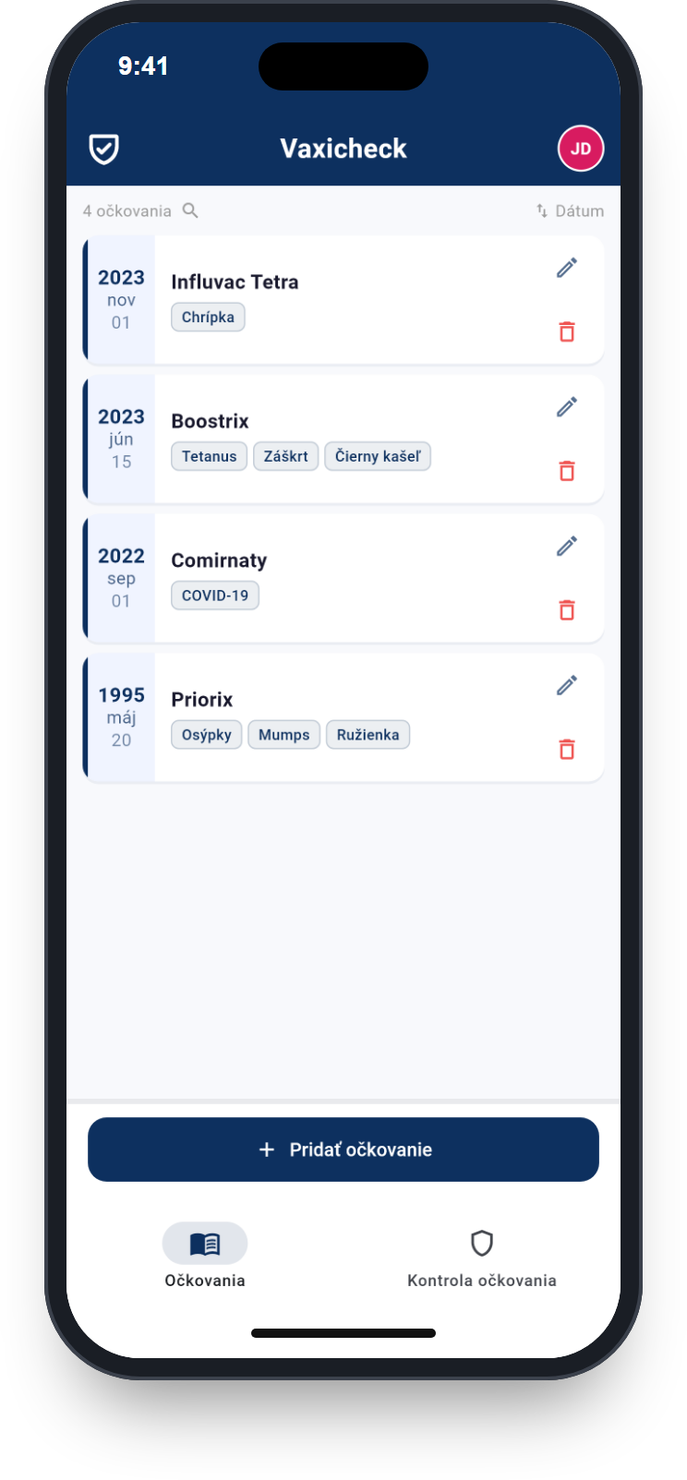







Vaxicheck
Bezplatná aplikácia pre iPhone a Android
Kontrola očkovania z fotky
Bezplatná aplikácia rýchlo rozpozná záznamy o očkovaní z fotky a prehľadne ich zobrazí.
Aktuálne odporúčania
Export do PDF
Porovnanie s aktuálnymi odporúčaniami, napr. STIKO – hneď vidíte, ktoré očkovania chýbajú alebo je čas ich obnoviť.
Všetky očkovania v PDF, napr. pre všeobecného lekára alebo na cesty.
Minimalizácia údajov
Pre celú rodinu
Použiteľná bez zadania mena, bez sledovacích nástrojov, v súlade s GDPR, údaje kedykoľvek vymazateľné.
Viac profilov, voliteľný zámok aplikácie, push pripomienky očkovania, v 43 jazykoch.
Stiahnite si zadarmo
www.vaxicheck.com
Vyvinula spoločnosť MEDEPS, spin-off Univerzity v Kolíne nad Rýnom.
Notes:
Kontrola očkovania z fotky
Bezplatná aplikácia rýchlo rozpozná záznamy o očkovaní z fotky a prehľadne ich zobrazí.
• Aktuálne odporúčania: Porovnanie s aktuálnymi odporúčaniami, napr. STIKO – hneď vidíte, ktoré očkovania chýbajú alebo je čas ich obnoviť.
• Export do PDF: Všetky očkovania v PDF, napr. pre všeobecného lekára alebo na cesty.
• Minimalizácia údajov: Použiteľná bez zadania mena, bez sledovacích nástrojov, v súlade s GDPR, údaje kedykoľvek vymazateľné.
• Pre celú rodinu: Viac profilov, voliteľný zámok aplikácie, push pripomienky očkovania, v 43 jazykoch.
Stiahnite si zadarmo: www.vaxicheck.com
Vyvinula spoločnosť MEDEPS, spin-off Univerzity v Kolíne nad Rýnom.

